Slide 1
Χειρουργική Νοσηλευτική
Β’ εξάμηνο
Σταύρος Θεολόγου, νοσηλευτής στην
Ανάνηψη Καρδιοχειρουργημένων Ασθενών στο
ΓΝΑ «Ευαγγελισμός»
Φλεγμονή
Οξεία και χρόνια
Τοπικά και γενικά
Δοθιήνας- ερυσίπελας- ψευδάνθρακας

Slide 2
Μόλυνση
είναι η είσοδος των παθογόνων μικροβίων
στον μεγαλοοργανισμό ή και
η απλή εναπόθεση μικροβίων πάνω στο δέρμα ή τους βλεννογόνους
χωρίς όμως να προκληθεί αρρώστια.
Λοίμωξη
είναι η νόσος που προκαλείται
από την εγκατάσταση και
από τον πολλαπλασιασμό των μικροβίων
στον οργανισμό

Slide 3
Φλεγμονή
είναι το σύνολο των τοπικών και συστηματικών μηχανισμών που ενεργοποιεί ο οργανισμός αντιδραστικά
καθώς έχουν επιδράσει σε αυτόν
διάφοροι βλαπτικοί παράγοντες
Τα 5 σημεία της φλεγμονής, 1
Ερυθρότητα
Θερμότητα
Διόγκωση
Πόνος
Απώλεια της λειτουργικής ικανότητας του συγκεκριμένου ανατομικού σημείου

Slide 4
Τα 5 σημεία της φλεγμονής, 2 (πιο ειδικά)
Ερυθρότητα = εξαιτίας μεγάλης / παρατεταμένης αγγειοδιαστολής
Θερμότητα = μεγάλη αύξηση τοπικής ροής αίματος
Διόγκωση = εξαιτίας του τοπικού οιδήματος,
λόγω της εξαγγείωσης υγρού πλούσιου σε λευκώματα (εξίδρωμα)

Slide 5
Τα 5 σημεία της φλεγμονής, 2 (πιο ειδικά)
Πόνος = εξαιτίας της αυξημένης τάσης των ιστών που φλεγμαίνουν
πχ : η ύπαρξη ενός αποστήματος προκαλεί έντονο πόνο,
ενώ η διάνοιξη και παροχέτευση του επιφέρει άμεση και σημαντική υποχώρηση του πόνου & τοπικής ευαισθησίας
Απώλεια της λειτουργικής ικανότητας = Εξαιτίας της μερικής αναστολής των μυϊκών κινήσεων, συμβαίνει αντανακλαστικά,
λόγω του πόνου και εξαιτίας της περιορισμένης κινητικότητας στην περιοχή λόγω της διόγκωσης από την φλεγμονή

Slide 6
Τα βασικά στοιχεία της φλεγμονής, 1
Τα βασικά στοιχεία της φλεγμονής είναι = Αρχικά
α) αγγειοσύσπαση και ακολούθως
β) αγγειοδιαστολή (αύξηση τοπικής ροής αίματος)
β) Αγγειακή διαπερατότητα (άνοιγμα των πόρων των αγγείων και έξοδος υγρού στοιχείου αλλά και κυττάρων), κυτταρική διήθηση του περιαγγειακού χώρου,
σχηματισμός οιδήματος.

Slide 7
Τα βασικά στοιχεία της φλεγμονής, 2
γ) Έξοδος λευκοκυττάρων από το αίμα που κυκλοφορεί στην περιοχή της βλάβης, μέσω των σημείων επαφής των κυττάρων του ενδοθηλίου των αγγείων
Ουσιαστικά, η φλεγμονή είναι το αποτέλεσμα της αντίδρασης του οργανισμού σε κάθε εξωγενή βλαπτικό παράγοντα.
Η φλεγμονή διακρίνεται σε
οξεία και σε
χρόνια.

Slide 8
Οξεία φλεγμονή και Αγγειακά συμβάματα, 1
Αρχικά παρατηρείται αλλαγή στην ροή του αίματος.
Εμφανίζεται = αγγειοδιαστολή
(δηλαδή αύξηση της διαμέτρου των αγγείων)
με αποτέλεσμα
α) αυξημένη ροή αίματος προς την περιοχή και
β) αυξάνεται η τοπική θερμοκρασία και εμφανίζεται
ερυθρότητα.

Slide 9
Οξεία φλεγμονή και Αγγειακά συμβάματα, 2
Ακολούθως εμφανίζεται =
αυξημένη διαπερατότητα των τοπικών αγγείων
με αποτέλεσμα 1 =
την εξαγγείωση (έξοδο από τα αγγεία) στοιχείων του πλάσματος του αίματος
με αποτέλεσμα 2 =
την εμφάνιση του οιδήματος
Παράλληλα =
λευκοκύτταρα του αίματος αρχίζουν να αθροίζονται στην περιοχή
Σκοπός αυτής της μετακίνησης =
η καταστροφή από τα λευκοκύτταρα των βλαπτικών παραγόντων που οδηγούν στην εμφάνιση της φλεγμονής

Slide 10
Οξεία φλεγμονή και Αγγειακά συμβάματα, 3
Ουσιαστικά με την εμφάνιση των λευκοκυττάρων εμφανίζεται
το στάδιο της κυτταρικής διήθησης της φλεγμονής
Όλη αυτή η διαδικασία σκοπεύει =
στην κυτταρική συνάθροιση των κυττάρων.
Τα λευκοκύτταρα έχουν την ικανότητα να φαγοκυτταρώνουν :
ξένα σωματίδια,
μικρόβια και
νεκρά κύτταρα.

Slide 11
Οξεία φλεγμονή και Αγγειακά συμβάματα, 4
Αν η δράση των παραπάνω παραγόντων είναι επιτυχής =
αρχίζει το τελικό στάδιο της φλεγμονής που είναι
η παραγωγή ινώδους ιστού
για την αντικατάσταση του καταστρεμμένου ιστού και
η έναρξη της επούλωσης.
Μεσολαβητές της φλεγμονής.
Οι διαδικασίες που περιγράφηκαν στις προηγούμενες διαφάνειες
παραπάνω δεν συμβαίνουν αυτόματα αλλά
είναι αποτέλεσμα της δράσεως κάποιων παραγόντων.
Ενδογενείς παράγοντες (από τον ίδιο τον οργανισμό)
Εξωγενείς παράγοντες (από τον βλαπτικό παράγοντα).

Slide 12
Οξεία φλεγμονή και Αγγειακά συμβάματα, 5
Τέτοιοι παράγοντες είναι =
η ισταμίνη
προκαλεί διαστολή των αγγείων και
μπορεί να παραχθεί από τοπικά κύτταρα αλλά και
από κύτταρα του αίματος.
Η ισταμίνη επίσης αυξάνει την διαπερατότητα των αγγείων
Η σεροτονίνη = έχει παρόμοια δράση με την ισταμίνη.

Slide 13
Οξεία φλεγμονή και Αγγειακά συμβάματα, 6
Οι προσταγλανδίνες = αυξάνουν την διαπερατότητα των αγγείων αλλά έχουν και ρόλο
στην προσέλκυση των λευκών αιμοσφαιρίων. Επίσης,
Η βραδυκινίνη οδηγεί σε διάταση των αγγείων,
σε αυξημένη διαπερατότητα αλλά και
στην εμφάνιση του πόνου.

Slide 14
Επεξήγηση της εξέλιξης της φλεγμονής, 1
α) αποκατάσταση στο φυσιολογικό =
σε περιπτώσεις μη σημαντικής ιστικής νέκρωσης.
Τα υπολείμματα των κατεστραμμένων κυττάρων
αντικαθίστανται από νέα κύττταρα ιδίου τύπου (ελαφρά θερμικά εγκαύματα, ήπιες ιογενείς λοιμώξεις, στρεπτοκοκκική κυτταρίτιδα)
β) αποκατάσταση με σχηματισμό ουλής = μετά την ιστική νέκρωση απομακρύνονται τα νεκρώματα, μέσω των λεμφαγγείων,
και σχηματίζονται όχι κύτταρα ιδίου τύπου αλλά συνδετικός ιστός (δηλαδή = επούλωση )

Slide 15
Επεξήγηση της εξέλιξης της φλεγμονής, 2
γ) Διαπύηση = το φλεγμονώδες εξίδρωμα έχει πολύ μεγάλο αριθμό πολυμορφοπύρηνων κυττάρων + νεκρωμένα κύτταρα,
oπότε σχηματίζεται πύον.
Που εντοπίζεται το πύον ??
1) βρίσκεται διάχυτα στους ιστούς
2) συγκεντρώνεται σε ορισμένες διακριτές περιοχές = τα αποστήματα
3) συγκεντρώνεται σε κοιλότητες του σώματος
με τη μορφή του εμπυήματος

Slide 16
Επεξήγηση της εξέλιξης της φλεγμονής, 3
Για να εξελιχθεί η οξεία φλεγμονή σε διαπύηση χρειάζεται
α) η παρατεταμένη δράση του ερεθίσματος
β) η πρόκληση σημαντικής συγκέντρωσης πολυμορφοπύρηνων στην περιοχή της βλάβης
Λοιμώξεις από πυογόνους μικροοργανισμούς όπως ο Staphylococcus Aureus αποτελούν την συχνότερη αιτία διαπύησης

Slide 17
Χρόνια φλεγμονή, 1
Είναι φλεγμονές που διαρκούν > εβδομάδες ή και μήνες από την αρχική βλάβη
Α) Χρόνια φλεγμονή ως εξέλιξη της οξείας φλεγμονής.
Η συχνότερη αιτία = η καθυστερημένη κένωση του αποστήματος. Δηλαδή,
Το ήδη σχηματισμένο συμπαγές περίβλημα της αποστηματικής κοιλότητας αδυνατεί να συμπέσει τελείως μετά την κένωση της

Slide 18
Χρόνια φλεγμονή, 2
Οι εναπομείναντες μικροοργανισμοί αναπαράγονται και προκαλούνε επαναδραστηριοποίηση της φλεγμονής
Παράδειγμα 1 = η καθυστερημένη / ανεπαρκής παροχέτευση ενός θωρακικού εμπυήματος.
Παράδειγμα 2 = παρουσία ξένου σώματος μέσα στην αποστηματική κοιλότητα (άλλη αιτία παρατεταμένης διαπύησης, καθώς η φλεγμονώδης αντίδραση συνεχίζεται μέχρι την αφαίρεση του ξένου σώματος)

Slide 19
Χρόνια φλεγμονή, 3
Β) Εξ αρχής χρόνια φλεγμονή =
Μπορεί να οφείλεται σε φυσικά / χημικά αίτια ή
μπορεί να αποτελεί συνέπεια κακής τοπικής κυκλοφορίας, με τα εξής κοινά χαρακτηριστικά
α) Μεγάλη ποικιλία κυττάρων (πολυμορφοπύρηνα, ηωσινόφιλα, μακροφάγα, πλασματοκύτταρα, λεμφοκύτταρα, περιορισμένη συγκέντρωση εξιδρώματος)

Slide 20
Χρόνια φλεγμονή, 4
β) Παράλληλα με τη διαδικασία επούλωσης : εξελισσόμενη ιστική καταστροφή και φλεγμονώδης αντίδραση
γ) Μη ειδική φλεγμονώδης αντίδραση χωρίς σαφή ένδειξη για την αιτία πρόκλησης
Γενικά, χρόνια φλεγμονώδης αντίδραση προκαλείται επίσης και από τους μικροοργανισμούς υπεύθυνους για σύφιλη/φυματίωση/λέπρα.
Επιπλέον, ορισμένες μορφές χρόνιας φλεγμονής
(ρευματοειδής αρθρίτιδα / ελκώδης κολίτιδα / χρόνια ηπατίτιδα ) = αποδίδονται σε διαταραχή των ανοσολογικών μηχανισμών

Slide 21
Δοθιήνας, 1
Είναι ένα εντοπισμένο δερματικό απόστημα που σχηματίζεται μέσα σε ένα τριχοθυλάκιο ή ιδρωτοποιό αδένα. Ο δοθιήνας αποτελεί την πιο συχνή χειρουργική λοίμωξη, προκαλείται δε συνήθως από την είσοδο μέσα σε ένα τριχοθυλάκιο σταφυλόκοκκων ή άλλων δυνητικά παθογόνων μικροβίων.
Η φλεγμονώδης αντίδραση είναι έντονη και οδηγεί σε ιστική νέκρωση της κεντρικής περιοχής, σχηματισμό πύου και έντονη φλεγμονή των γειτονικών ιστών.

Slide 22
Δοθιήνας, 2
Εάν το φλεγμαίνον τριχοθυλάκιο βρίσκεται μέσα στον υποδόριο ιστό :
α) η φλεγμονή μπορεί να επεκτείνεται στους γειτονικούς ιστούς (πχ κυτταρίτιδα) ή
β) μπορεί να σχηματισθεί μέσα στον υποδόριο ιστό ένα σχετικά εκτεταμένο απόστημα που ονομάζεται φλέγμονας.
Κλινική εικόνα = Κνησμός γύρω από την τρίχα, αίσθημα καύσου, πόνος, ερυθρότητα. Η χροιά του δέρματος από ερυθρή γίνεται λευκωπή στην κορυφή του αποστήματος που σχηματίσθηκε.

Slide 23
Δοθιήνας, 3
Η εξέλιξη του είναι:
η αυτόματη ρήξη και παροχέτευση του πύου, ακολουθούμενη από επούλωση με σχηματισμό μικρής λευκωπής ουλής.
Μερικές φορές όμως δεν ρηγνύεται αυτόματα, οπότε απαιτείται χειρουργική διάνοιξη και παροχέτευση.
Σε περιπτώσεις φλεγμονώδους διήθησης και των πέριξ ιστών ενδείκνυται επιπλέον της διάνοιξης
και η χορήγηση αντιβιοτικών.

Slide 24
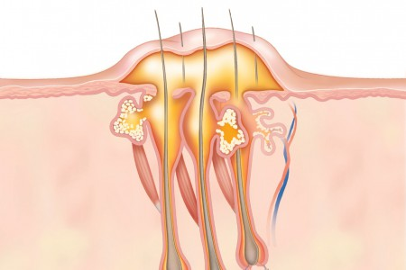

Slide 25
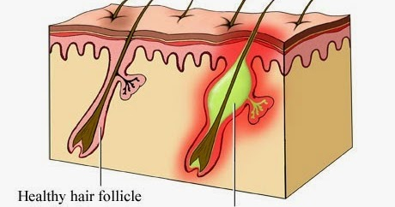

Slide 26
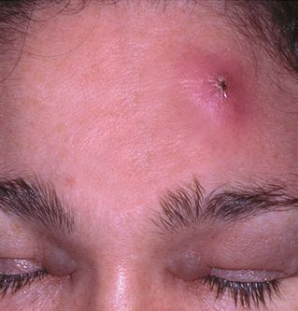
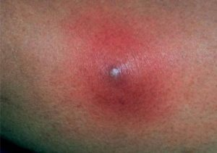
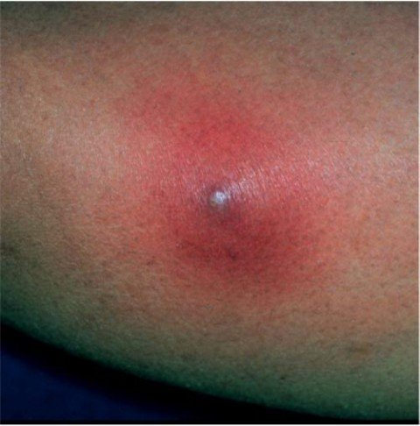

Slide 27

Ερυσίπελας, 1
Είναι μια οξεία διάχυτη στρεπτοκοκκική φλεγμονή του δέρματος
Ερυθρή, οιδηματώδης προέχουσα περιοχή,
στιλπνή και θερμή,
αφοριζόμενη από τους πέριξ ιστούς με σαφή όχθο.
Προσβάλλονται κυρίως ενήλικες, κυρίως στα ακάλυπτα μέρη του σώματος (πρόσωπο).
To ερύθημα, σαν πεταλούδα, περιλαμβάνει τη ρίνα και τις δύο παρειές .

Slide 28
Ερυσίπελας, 2
Κλινική εικόνα :
Δερματικές εκδηλώσεις & πυρετός,
ρίγος, κεφαλαλγία,
έντονη κακουχία και
επώδυνη διόγκωση των επιχώριων λεμφαδένων.
Διάρκεια νόσου = Μετά από 6-10 ημέρες,
βαθμιαία υποχωρούν όλα τα σημεία
της οξείας φλεγμονής και επέρχεται ίαση.
Η θεραπεία συνίσταται στην χρήση αντιβιοτικών.

Slide 29
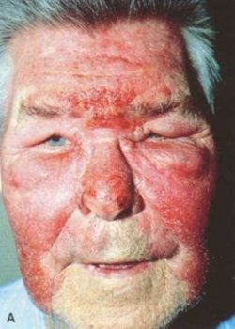
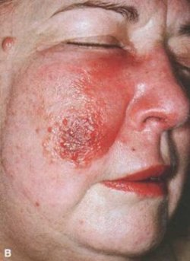

Slide 30
Ψευδάνθρακας, 1
Πολυεστιακή πυώδης επέκταση ενός δοθιήνα στους υποδόριους ιστούς (ομάδα δοθιήνων που σχηματίζουν μια ενιαία περιοχή λοίμωξης κάτω από το δέρμα)
Κατά την επέκταση του, πολλές από τις πυώδεις διηθήσεις επεκτείνονται μέσω των ακέραιων τμημάτων της περιτονίας προς τα έξω, σχηματίζοντας στην επιφάνεια της φλεγμαίνουσας περιοχής φλύκταινες.
Οι φλύκταινες αργότερα ρηγνύονται και εξέρχεται
πύον και νεκρωμένοι ιστοί.

Slide 31
Ψευδάνθρακας, 2
Παθογόνος μικροοργανισμός = Staphylococcus aureus
Συνήθως εντοπίζεται σε
αυχένα & γλουτό,
συνοδεύεται από μέτρια πυρετική κίνηση.
Σε όλες τις περιπτώσεις πρέπει να γίνεται έλεγχος για σακχαρώδη διαβήτη.

Slide 32
Ψευδάνθρακας, 3
Ο ψευδάνθρακας του αυχένα εάν αφεθεί χωρίς θεραπεία
δύναται να οδηγήσει σε σχηματισμό
επισκληρίδιου αποστήματος και πρόκληση
μηνιγγίτιδας.
Θεραπεία =
Χρήση αντιβιοτικών και ριζική εκτομή της περιοχής που καταλαμβάνει ο ψευδάνθρακας.
Η επούλωση γίνεται κατά Β΄σκοπό με σχηματισμό ουλής

Slide 33
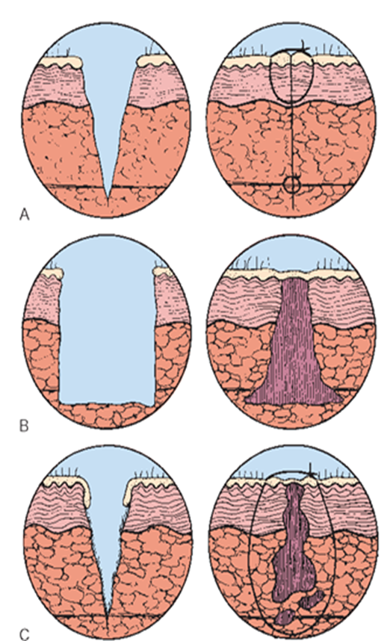
Αλλά….τι εννοούμε όταν λέμε «κατά Β΄ σκοπό» ??
Ας κάνουμε μία υπενθύμιση για την Επούλωση τραύματος (είδη)
Κατά Α΄σκοπό : Μικρή ή μηδαμινή απώλεια ιστών. Τα χείλη του τραύματος συμπλησιάζουν ομαλά. Δε χρειάζεται ανάπτυξη μεγάλης ποσότητας ουλώδους ιστού (πχ χειρουργικό τραύμα).
Κατά Β΄ σκοπό: Σημαντική απώλεια ιστών ή παρουσία ξένων σωμάτων.
Το τραύμα παραμένει ανοικτό . Γεμίζει με κοκκιώδη ιστό που στη συνέχεια καλύπτεται από επιθήλιο.

Slide 34

υπενθύμιση για Επούλωση τραύματος (είδη)
Κατά Γ΄ σκοπό
Παραμένουν ανοικτά
για 4-5 ημέρες.
Ύστερα συρράπτονται ή καλύπτονται με μοσχεύματα
(Εκτεταμένα & βαθιά τραύματα, εγκαύματα).

Slide 35
Επούλωση τραύματος
(Φάσεις επούλωσης)
Φλεγμονής.
Επιθηλιοποίησης.
Ινοπλασίας και σχηματισμού ουλής.
ή αλλιώς
Φλεγμονής.
Κοκκιωμάτωσης.
Επιθηλιοποιήσεως.
Ινοπλασίας.
Ρικνώσεως.

Slide 36
βιβλιογραφία και παραπομπές πηγών
Χειρουργική Παθολογία (Μπονάτσος – Κακλαμάνος – Γολεμάτης)
Σύγχρονη Γενική Χειρουργική (Παπαδημητρίου)
Αντωνία Καλογιάννη. «Χειρουργική Νοσηλευτική Ι (Θ). Ενότητα 1: Ύδωρ και Ηλεκτρολύτες». Έκδοση: 1.0. Αθήνα 2014. Διαθέσιμο από τη δικτυακή διεύθυνση: ocp.teiath.gr. (e-class ΤΕΙ Νοσηλευτικής Αθήνας)

Slide 37
Σημείωμα Αναφοράς
Copyright Τεχνολογικό Εκπαιδευτικό Ίδρυμα Αθήνας,
Αντωνία Καλογιάννη 2014.
Αντωνία Καλογιάννη. «Χειρουργική Νοσηλευτική Ι (Θ). Ενότητα 4: Ενδοφλέβια Διαλύματα».
Έκδοση: 1.0. Αθήνα 2014.
Διαθέσιμο από τη δικτυακή διεύθυνση: ocp.teiath.gr.

Slide 38
Σημείωμα Αδειοδότησης
Το παρόν υλικό διατίθεται με τους όρους της άδειας χρήσης Creative Commons Αναφορά, Μη Εμπορική Χρήση Παρόμοια Διανομή 4.0 [1] ή μεταγενέστερη, Διεθνής Έκδοση. Εξαιρούνται τα αυτοτελή έργα τρίτων π.χ. φωτογραφίες, διαγράμματα κ.λ.π., τα οποία εμπεριέχονται σε αυτό. Οι όροι χρήσης των έργων τρίτων επεξηγούνται στη διαφάνεια «Επεξήγηση όρων χρήσης έργων τρίτων».
Τα έργα για τα οποία έχει ζητηθεί άδεια αναφέρονται στο «Σημείωμα Χρήσης Έργων Τρίτων».
[1] http://creativecommons.org/licenses/by-nc-sa/4.0/
Ως Μη Εμπορική ορίζεται η χρήση:
που δεν περιλαμβάνει άμεσο ή έμμεσο οικονομικό όφελος από την χρήση του έργου, για το διανομέα του έργου και αδειοδόχο
που δεν περιλαμβάνει οικονομική συναλλαγή ως προϋπόθεση για τη χρήση ή πρόσβαση στο έργο
που δεν προσπορίζει στο διανομέα του έργου και αδειοδόχο έμμεσο οικονομικό όφελος (π.χ. διαφημίσεις) από την προβολή του έργου σε διαδικτυακό τόπο
Ο δικαιούχος μπορεί να παρέχει στον αδειοδόχο ξεχωριστή άδεια να χρησιμοποιεί το έργο για εμπορική χρήση, εφόσον αυτό του ζητηθεί.

Slide 39
Επεξήγηση όρων χρήσης έργων τρίτων
©
Δεν επιτρέπεται η επαναχρησιμοποίηση του έργου, παρά μόνο εάν ζητηθεί εκ νέου άδεια από το δημιουργό.
διαθέσιμο με άδεια CC-BY
Επιτρέπεται η επαναχρησιμοποίηση του έργου και η δημιουργία παραγώγων αυτού με απλή αναφορά του δημιουργού.
διαθέσιμο με άδεια CC-BY-SA
Επιτρέπεται η επαναχρησιμοποίηση του έργου με αναφορά του δημιουργού, και διάθεση του έργου ή του παράγωγου αυτού με την ίδια άδεια.
διαθέσιμο με άδεια CC-BY-ND
Επιτρέπεται η επαναχρησιμοποίηση του έργου με αναφορά του δημιουργού.
Δεν επιτρέπεται η δημιουργία παραγώγων του έργου.
διαθέσιμο με άδεια CC-BY-NC
Επιτρέπεται η επαναχρησιμοποίηση του έργου με αναφορά του δημιουργού.
Δεν επιτρέπεται η εμπορική χρήση του έργου.
διαθέσιμο με άδεια CC-BY-NC-SA
Επιτρέπεται η επαναχρησιμοποίηση του έργου με αναφορά του δημιουργού
και διάθεση του έργου ή του παράγωγου αυτού με την ίδια άδεια.
Δεν επιτρέπεται η εμπορική χρήση του έργου.
διαθέσιμο με άδεια CC-BY-NC-ND
Επιτρέπεται η επαναχρησιμοποίηση του έργου με αναφορά του δημιουργού.
Δεν επιτρέπεται η εμπορική χρήση του έργου και η δημιουργία παραγώγων του.
διαθέσιμο με άδεια
CC0 Public Domain
Επιτρέπεται η επαναχρησιμοποίηση του έργου, η δημιουργία παραγώγων αυτού και η εμπορική του χρήση, χωρίς αναφορά του δημιουργού.
διαθέσιμο ως κοινό κτήμα
Επιτρέπεται η επαναχρησιμοποίηση του έργου, η δημιουργία παραγώγων αυτού και η εμπορική του χρήση, χωρίς αναφορά του δημιουργού.
χωρίς σήμανση
Συνήθως δεν επιτρέπεται η επαναχρησιμοποίηση του έργου.

Slide 40
Διατήρηση Σημειωμάτων
Οποιαδήποτε αναπαραγωγή ή διασκευή του υλικού θα πρέπει να συμπεριλαμβάνει:
  το Σημείωμα Αναφοράς
  το Σημείωμα Αδειοδότησης
  τη δήλωση Διατήρησης Σημειωμάτων
  το Σημείωμα Χρήσης Έργων Τρίτων (εφόσον υπάρχει)
μαζί με τους συνοδευόμενους υπερσυνδέσμους.

Slide 41
Ευχαριστώ για την προσοχή σας

